Slide 1
MTA-AVKF Tanulási környezet kutatócsoport – A tanulási kudarcok megelőzése a tanulási környezet átalakításával az iskolai tanulás kezdetén
Ízelítő a pedagógusok fényképes beszámolóiból
A TANULÁSI KÖRNYEZET ÁTALAKÍTÁSA

Slide 2
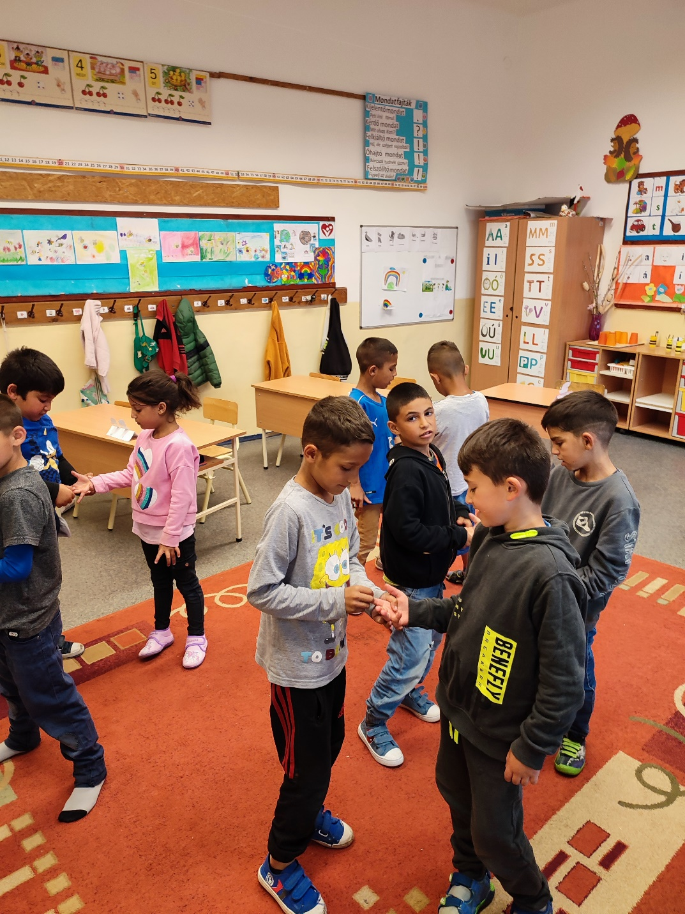
Rimóci Szent István Általános Iskola
Fedelinné Kanyó Adrienn
Mondókák mozgással
Notes:
Az interneten való böngészés több agyterületet aktivál, mint az olvasás. Akik rendszeresen interneten böngésznek, nagyobb rövidtávú memóriával rendelkeznek, a döntéshozatali és probléma megoldási régiókban nagyobb aktivitás mutatkozik

Slide 3
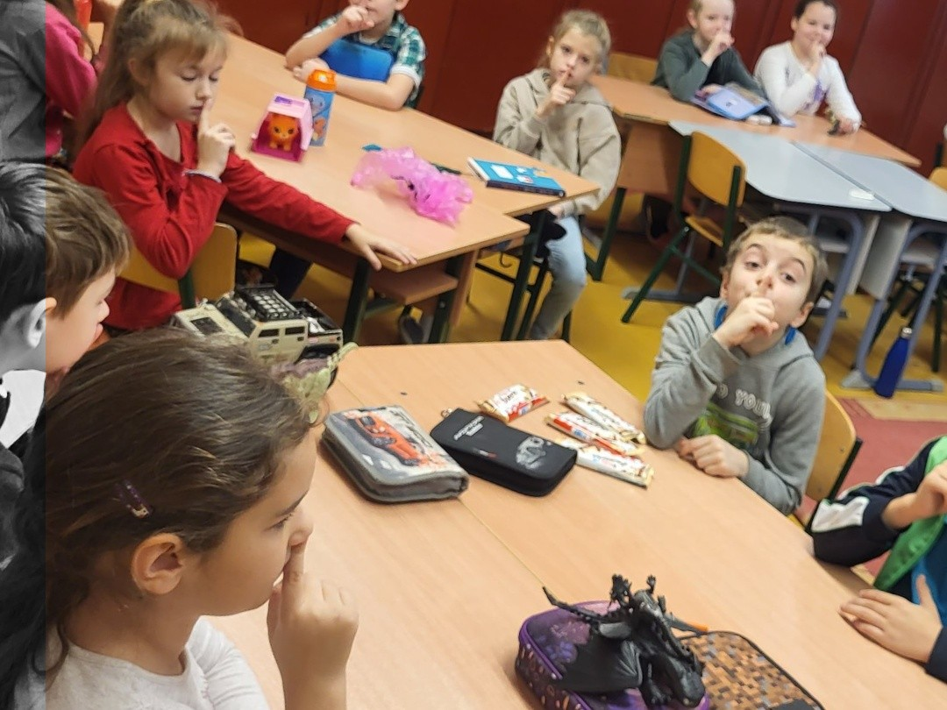
Váci Radnóti Miklós Általános Iskola
Kosdi-Hliniczky Zsuzsanna
Egyértelmű szabályok
Notes:
Az interneten való böngészés több agyterületet aktivál, mint az olvasás. Akik rendszeresen interneten böngésznek, nagyobb rövidtávú memóriával rendelkeznek, a döntéshozatali és probléma megoldási régiókban nagyobb aktivitás mutatkozik

Slide 4
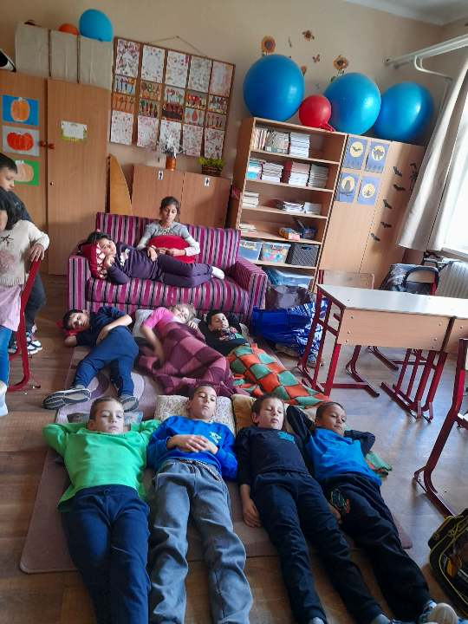
Ráday Gedeon Általános Iskola
Horváth Pálné
Forgó tanterem
Notes:
Az interneten való böngészés több agyterületet aktivál, mint az olvasás. Akik rendszeresen interneten böngésznek, nagyobb rövidtávú memóriával rendelkeznek, a döntéshozatali és probléma megoldási régiókban nagyobb aktivitás mutatkozik

Slide 5
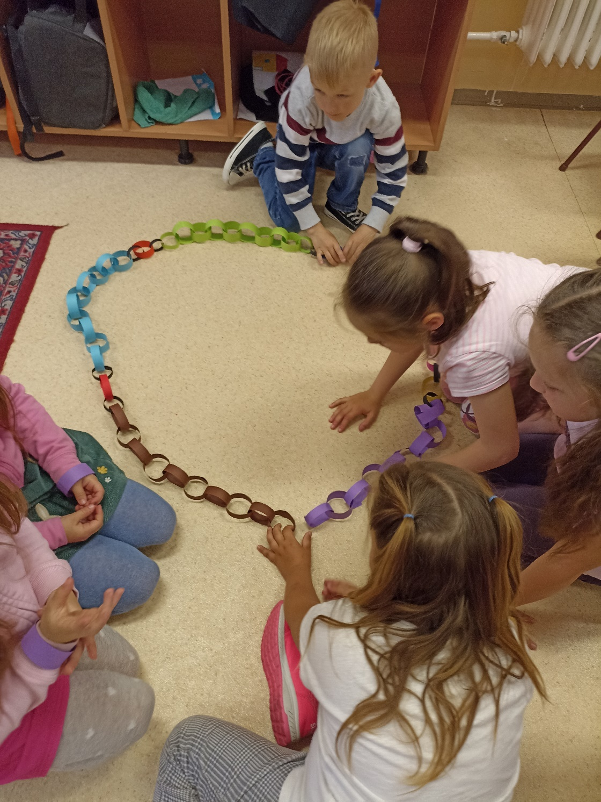
Tiszaparti Római Katolikus Általános Iskola és Gimnázium
Baráth Ágnes
Ujjtudatosság fejlesztése
Notes:
Az interneten való böngészés több agyterületet aktivál, mint az olvasás. Akik rendszeresen interneten böngésznek, nagyobb rövidtávú memóriával rendelkeznek, a döntéshozatali és probléma megoldási régiókban nagyobb aktivitás mutatkozik

Slide 6
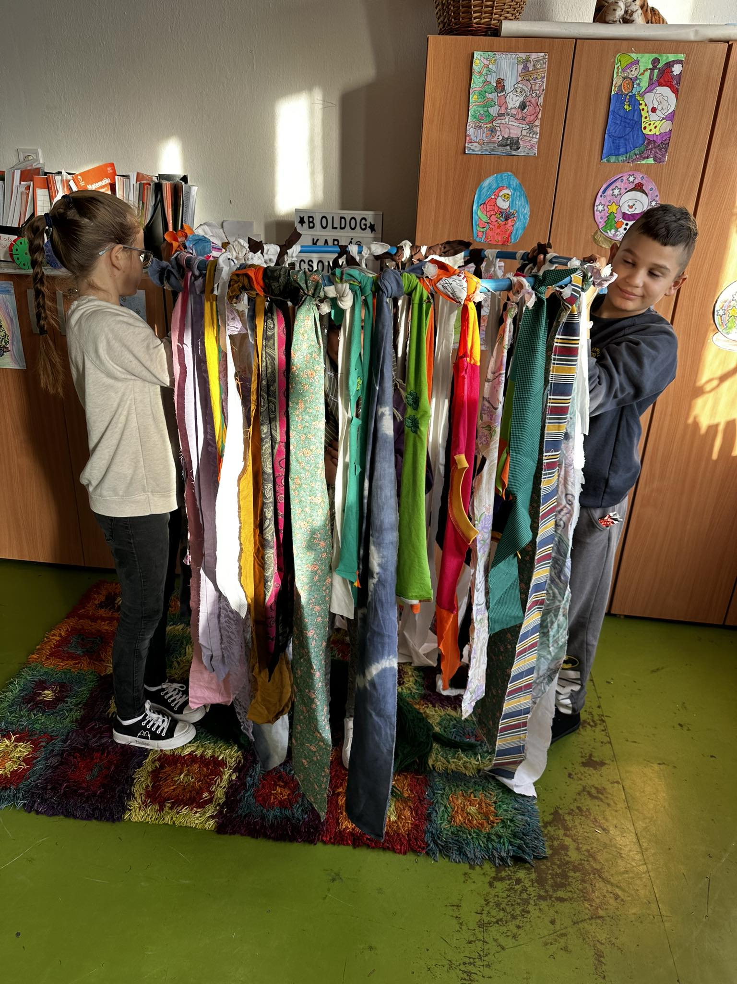
Magyarnándori Általános Iskola
Simonné Pap Dorottya
Szabadtér, élettér, mozgástér
Notes:
Az interneten való böngészés több agyterületet aktivál, mint az olvasás. Akik rendszeresen interneten böngésznek, nagyobb rövidtávú memóriával rendelkeznek, a döntéshozatali és probléma megoldási régiókban nagyobb aktivitás mutatkozik

Slide 7
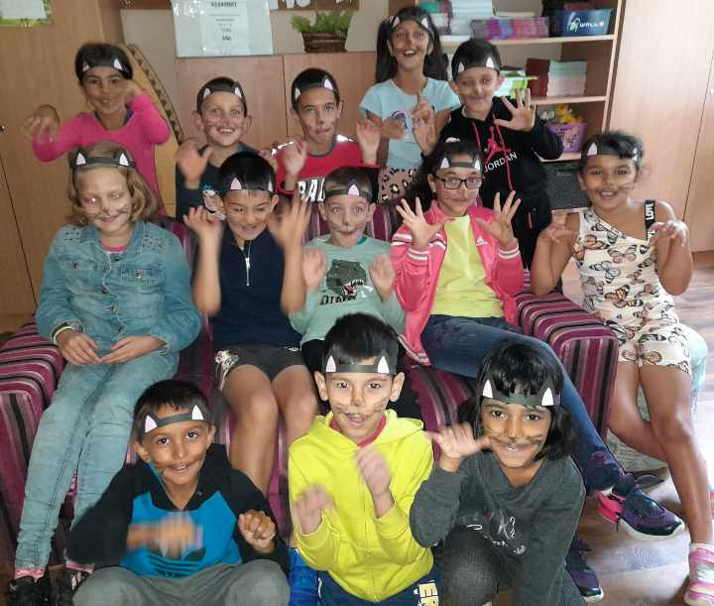
Ráday Gedeon Általános Iskola
Lucza Márta
Mondókák mozgással
Notes:
Az interneten való böngészés több agyterületet aktivál, mint az olvasás. Akik rendszeresen interneten böngésznek, nagyobb rövidtávú memóriával rendelkeznek, a döntéshozatali és probléma megoldási régiókban nagyobb aktivitás mutatkozik

Slide 8
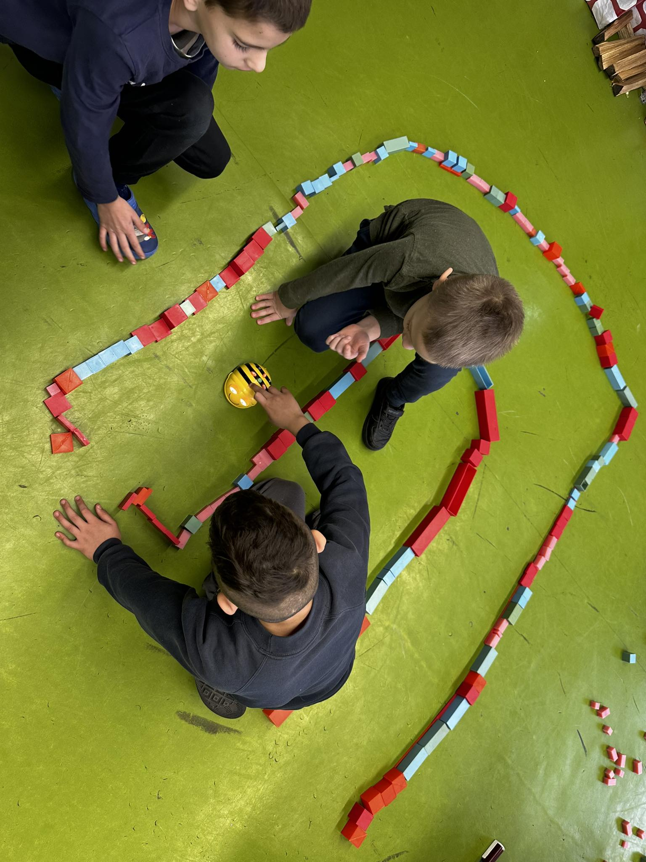
Magyarnándori Általános Iskola
Antóni Józsefné
Rendezés és mintázatok
Notes:
Az interneten való böngészés több agyterületet aktivál, mint az olvasás. Akik rendszeresen interneten böngésznek, nagyobb rövidtávú memóriával rendelkeznek, a döntéshozatali és probléma megoldási régiókban nagyobb aktivitás mutatkozik

Slide 9
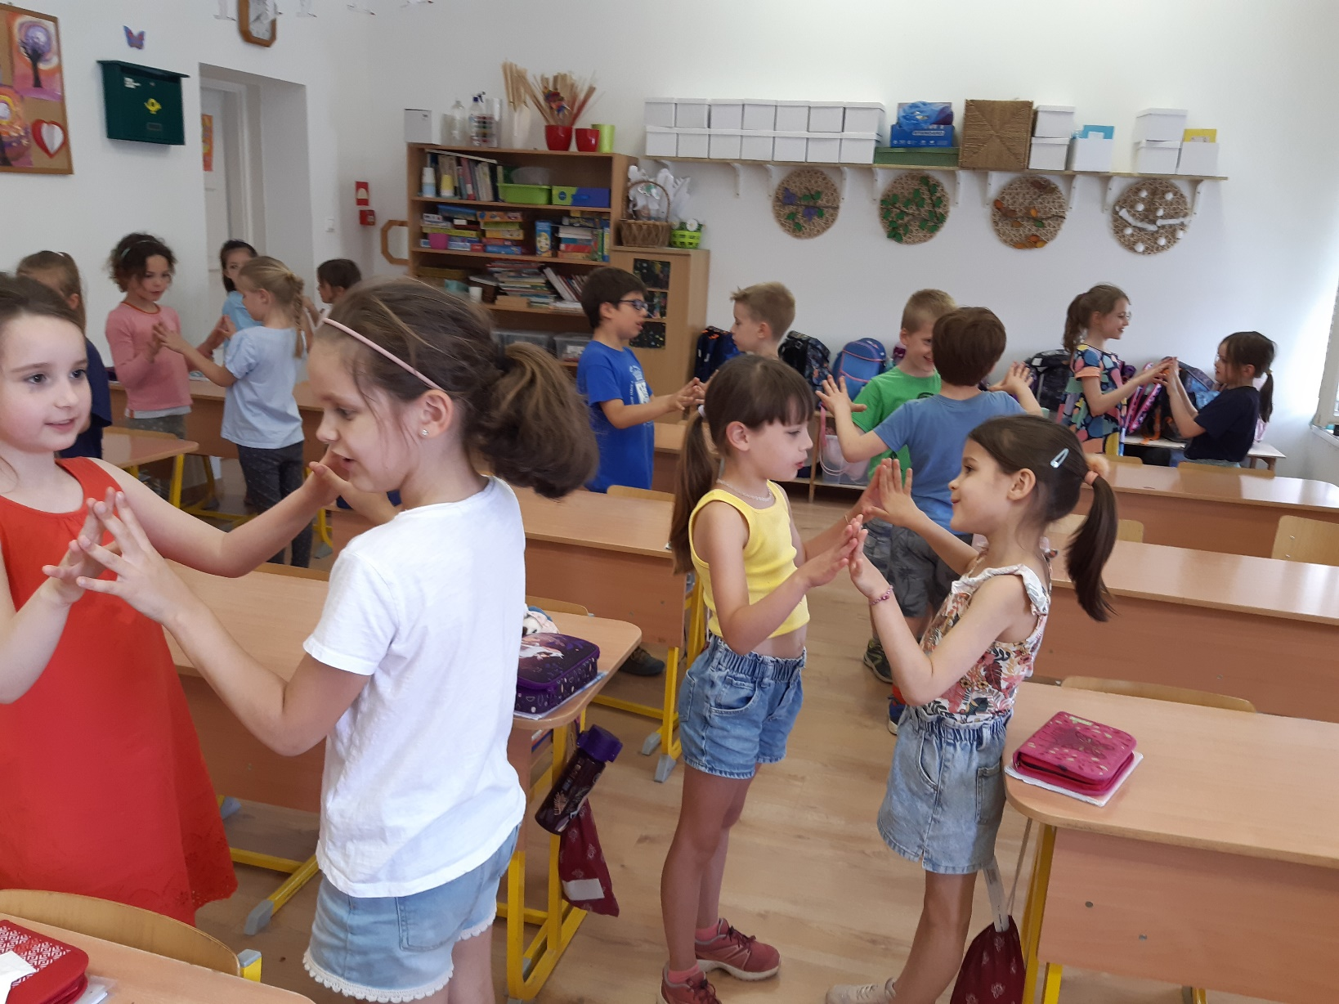
Szent Angéla Ferences Általános Iskola és Gimnázium
Szutterné Víz Lívia Olga
Ujjtudatosság fejlesztése
Notes:
Az interneten való böngészés több agyterületet aktivál, mint az olvasás. Akik rendszeresen interneten böngésznek, nagyobb rövidtávú memóriával rendelkeznek, a döntéshozatali és probléma megoldási régiókban nagyobb aktivitás mutatkozik

Slide 10
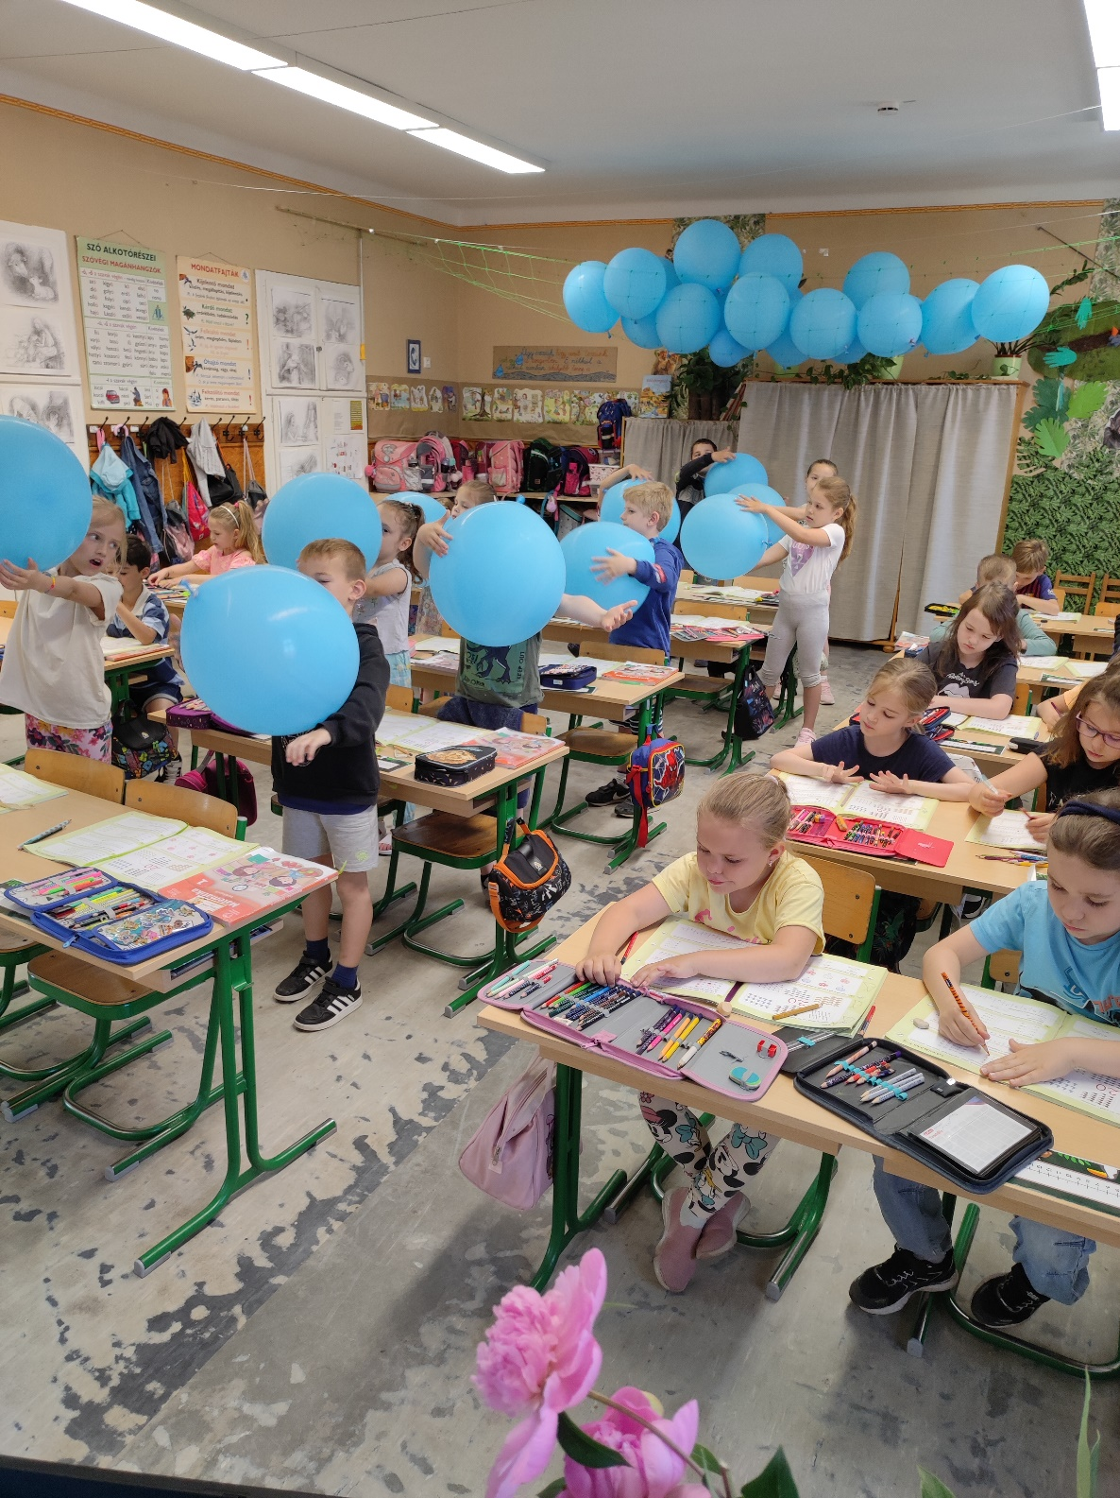
Szent Kereszt Katolikus Általános Iskola és Óvoda
Bognárné Szabó Csilla
Mozgáspihenő
Notes:
Az interneten való böngészés több agyterületet aktivál, mint az olvasás. Akik rendszeresen interneten böngésznek, nagyobb rövidtávú memóriával rendelkeznek, a döntéshozatali és probléma megoldási régiókban nagyobb aktivitás mutatkozik

Slide 11
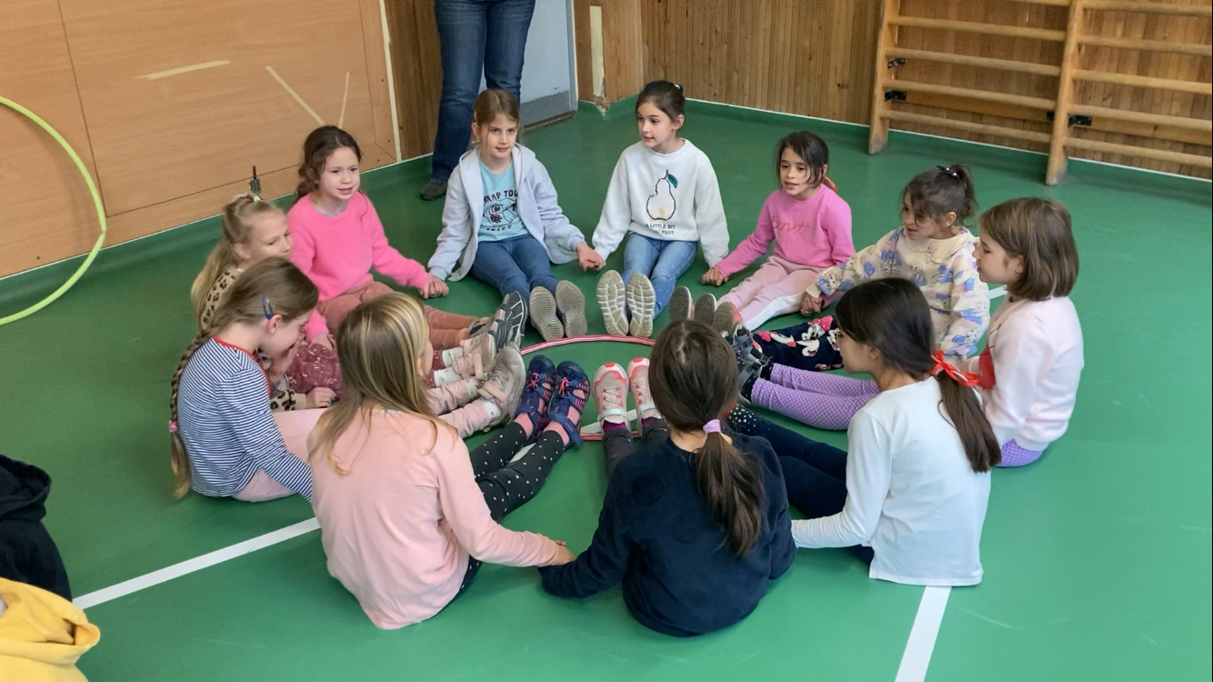
Váci Petőfi Sándor Általános Iskola
Tőrincsiné Széles Gyöngyi
Énekes Játékok
Notes:
Az interneten való böngészés több agyterületet aktivál, mint az olvasás. Akik rendszeresen interneten böngésznek, nagyobb rövidtávú memóriával rendelkeznek, a döntéshozatali és probléma megoldási régiókban nagyobb aktivitás mutatkozik

Slide 12
Balassagyarmati Dózsa györgy Általános Iskola
Bárányné Homor Ildikó
Ujjtudatosság fejlesztése
Notes:
Az interneten való böngészés több agyterületet aktivál, mint az olvasás. Akik rendszeresen interneten böngésznek, nagyobb rövidtávú memóriával rendelkeznek, a döntéshozatali és probléma megoldási régiókban nagyobb aktivitás mutatkozik

Slide 13
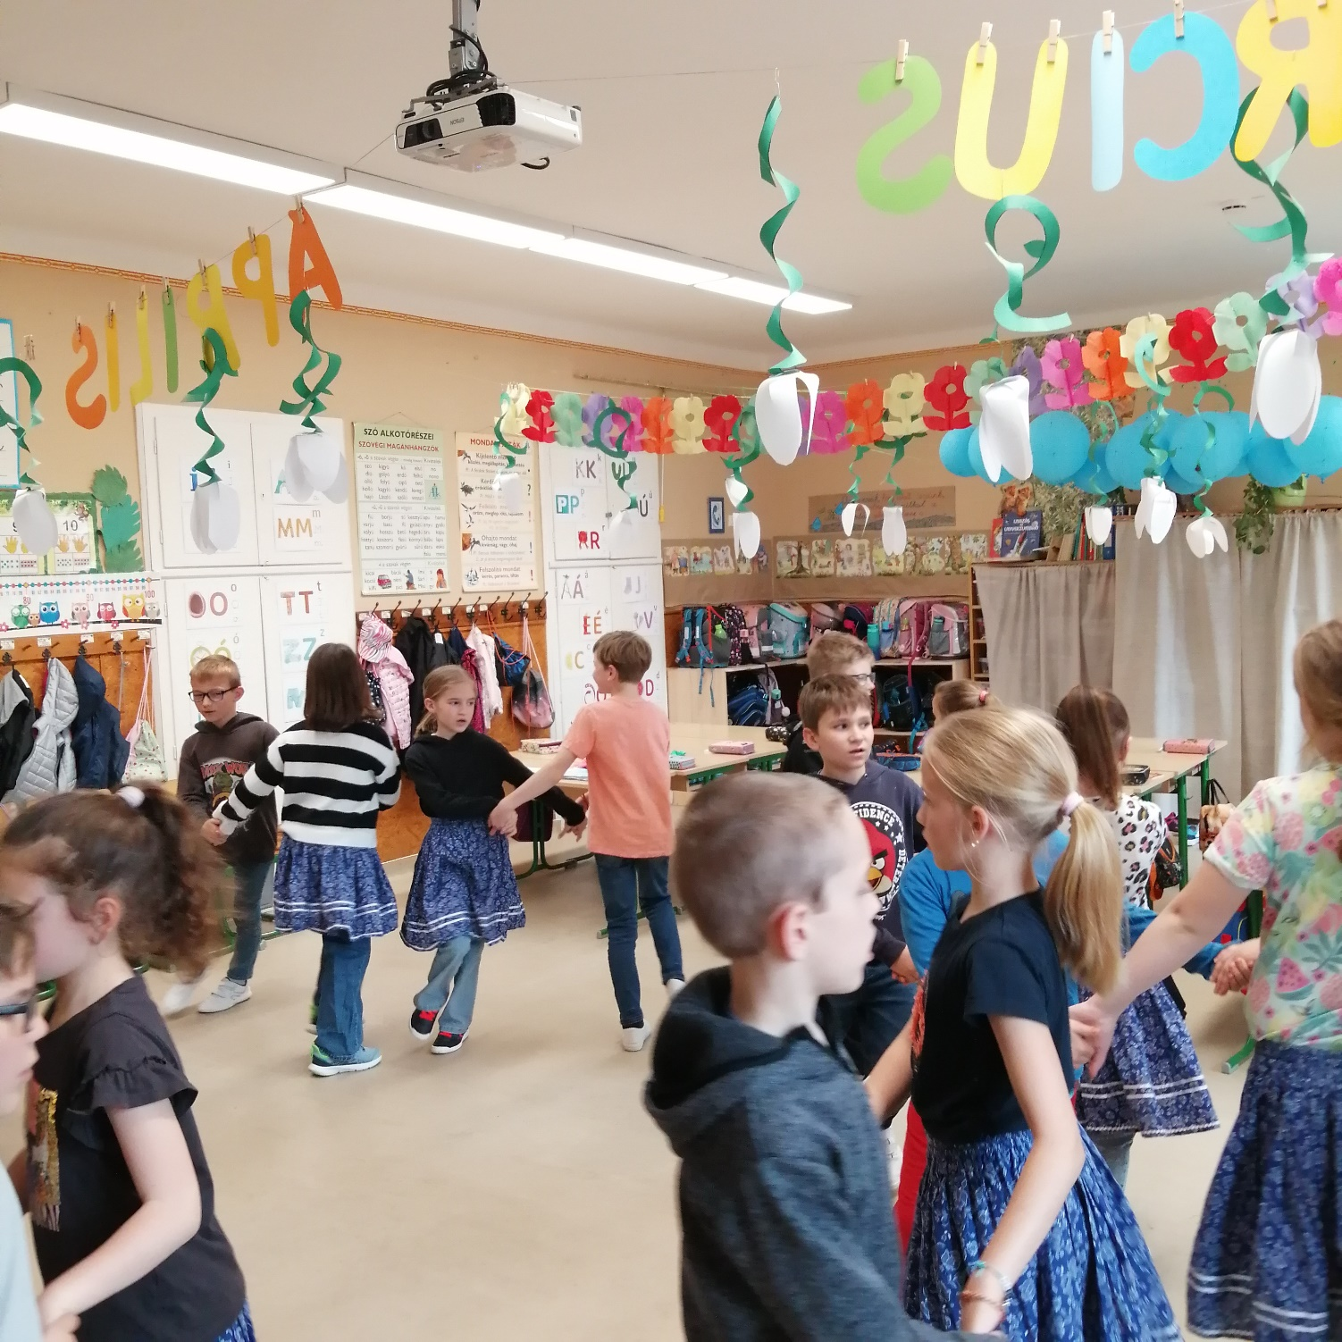
Szent Kereszt Katolikus Általános Iskola és Óvoda
Berkó Edit
Téralkotás tanuláshoz
Notes:
Az interneten való böngészés több agyterületet aktivál, mint az olvasás. Akik rendszeresen interneten böngésznek, nagyobb rövidtávú memóriával rendelkeznek, a döntéshozatali és probléma megoldási régiókban nagyobb aktivitás mutatkozik

Slide 14
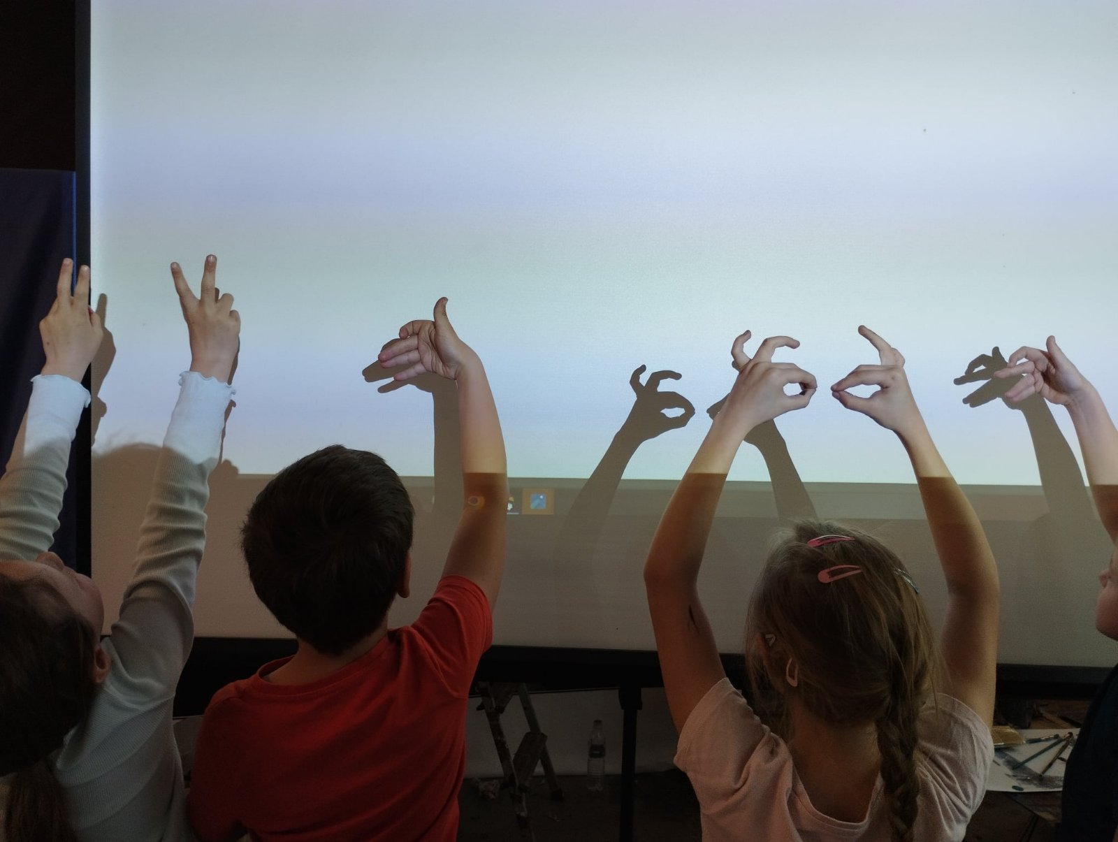
Váci Árpád Fejedelem Általános Iskola
Egri-Illés Ágnes
Ujjtudatosság fejlesztése
Notes:
Az interneten való böngészés több agyterületet aktivál, mint az olvasás. Akik rendszeresen interneten böngésznek, nagyobb rövidtávú memóriával rendelkeznek, a döntéshozatali és probléma megoldási régiókban nagyobb aktivitás mutatkozik

Slide 15
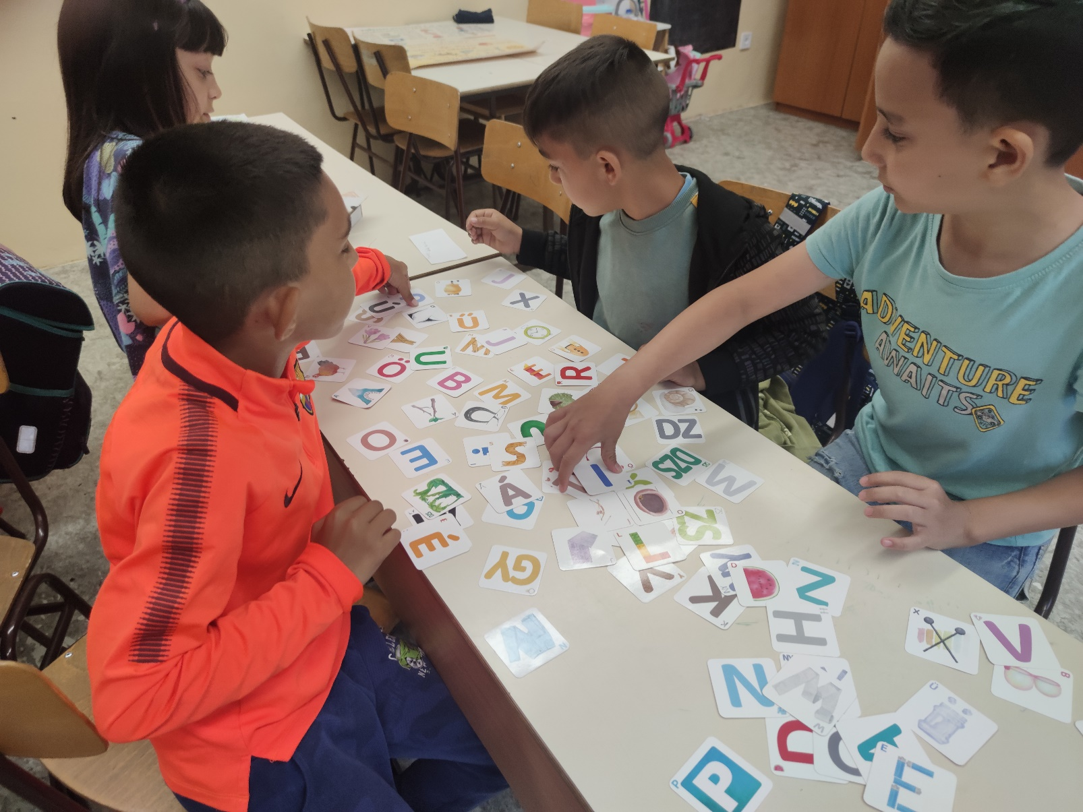
Nógrádmegyeri Mikszáth Kálmán Általános Iskola
Kovács Sándorné
Betűk képekben
Notes:
Az interneten való böngészés több agyterületet aktivál, mint az olvasás. Akik rendszeresen interneten böngésznek, nagyobb rövidtávú memóriával rendelkeznek, a döntéshozatali és probléma megoldási régiókban nagyobb aktivitás mutatkozik

Slide 16
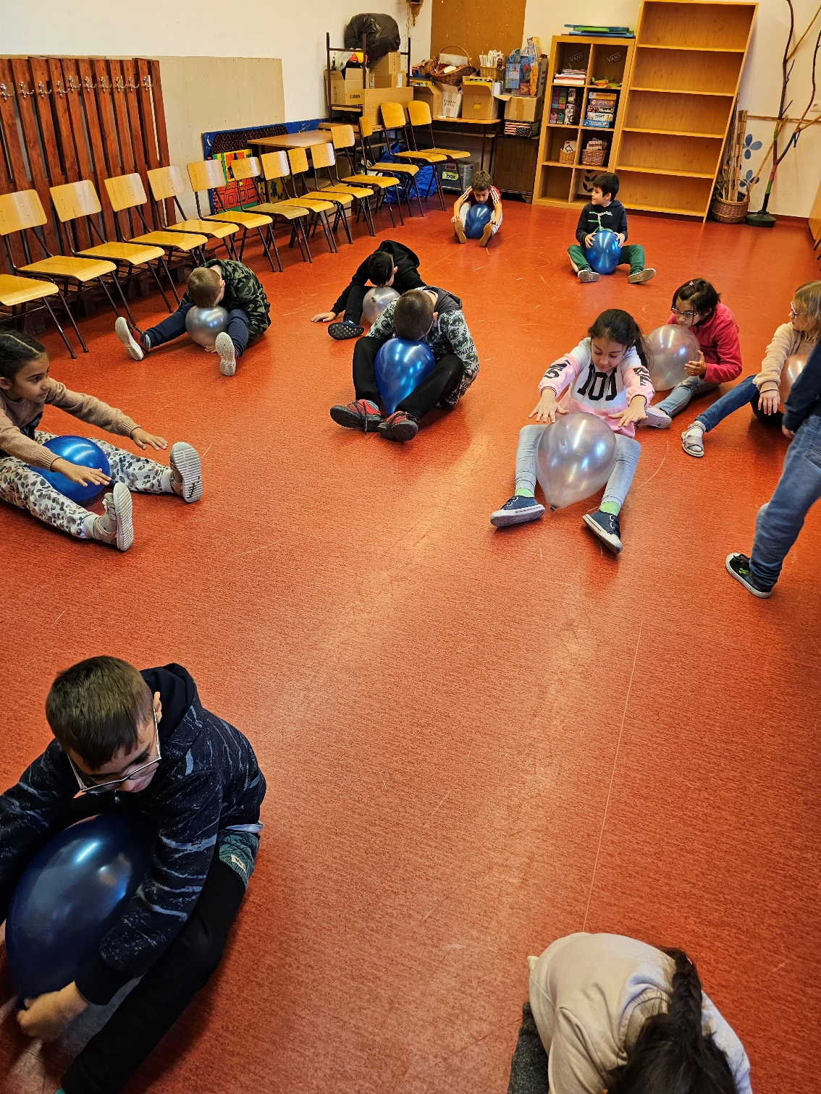
Isaszegi Damjanich János Általános Iskola
Hortobágyi Beatrix
Mozgáspihenő
Notes:
Az interneten való böngészés több agyterületet aktivál, mint az olvasás. Akik rendszeresen interneten böngésznek, nagyobb rövidtávú memóriával rendelkeznek, a döntéshozatali és probléma megoldási régiókban nagyobb aktivitás mutatkozik

Slide 17
Isaszegi Damjanich János Általános Iskola
Rácz Gáborné
Szabadtér, élettér, mozgástér
Notes:
Az interneten való böngészés több agyterületet aktivál, mint az olvasás. Akik rendszeresen interneten böngésznek, nagyobb rövidtávú memóriával rendelkeznek, a döntéshozatali és probléma megoldási régiókban nagyobb aktivitás mutatkozik

Slide 18
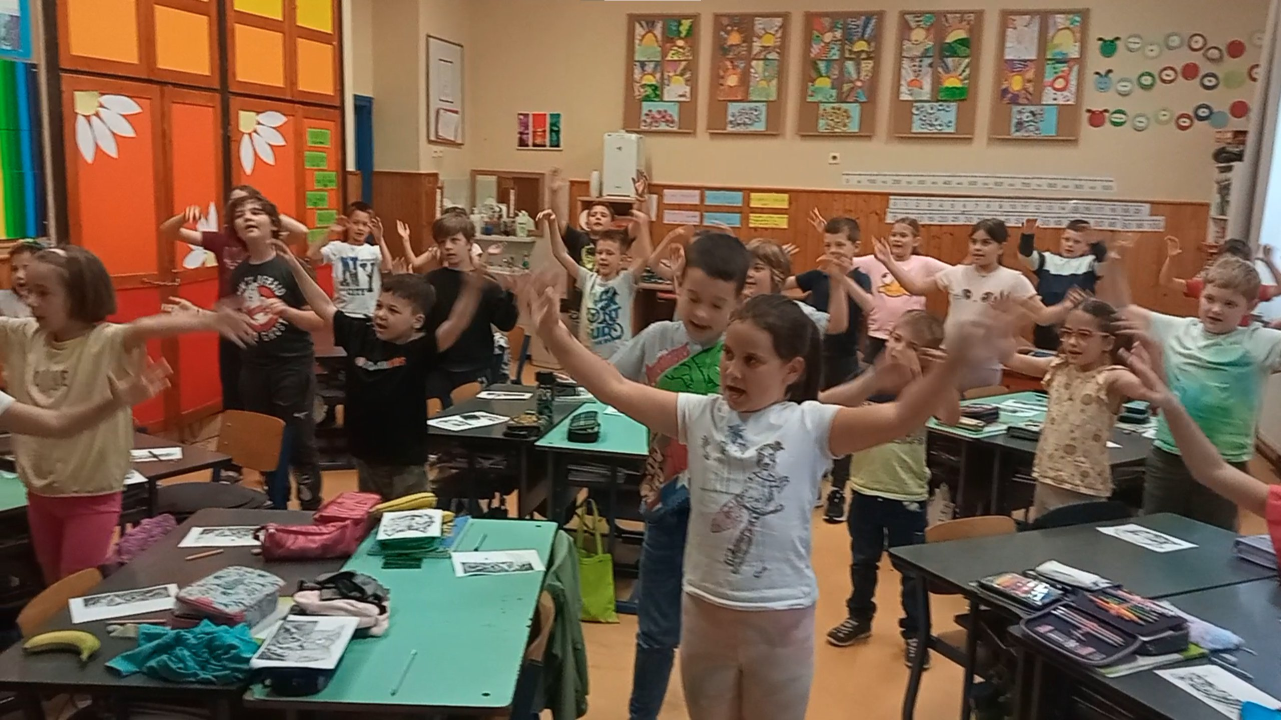
Váci Juhász Gyula Általános Iskola
Batthányi Mária
Mondókák mozgással
Notes:
Az interneten való böngészés több agyterületet aktivál, mint az olvasás. Akik rendszeresen interneten böngésznek, nagyobb rövidtávú memóriával rendelkeznek, a döntéshozatali és probléma megoldási régiókban nagyobb aktivitás mutatkozik

Slide 19
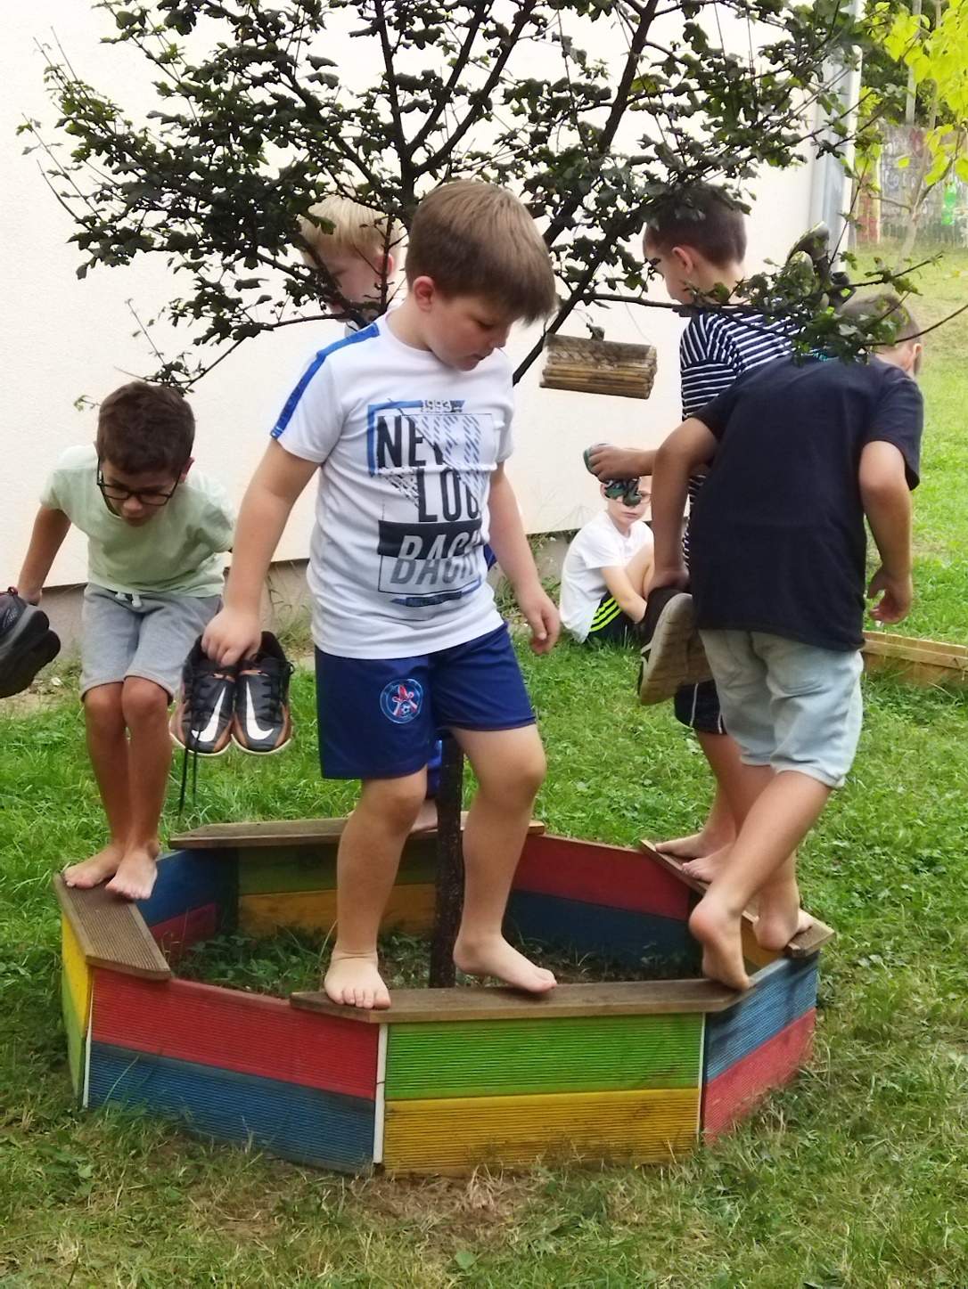
Kosdi Arany János Általános Iskola
Véglesi Andrea
Mozgásfejlesztés
Notes:
Az interneten való böngészés több agyterületet aktivál, mint az olvasás. Akik rendszeresen interneten böngésznek, nagyobb rövidtávú memóriával rendelkeznek, a döntéshozatali és probléma megoldási régiókban nagyobb aktivitás mutatkozik

Slide 20
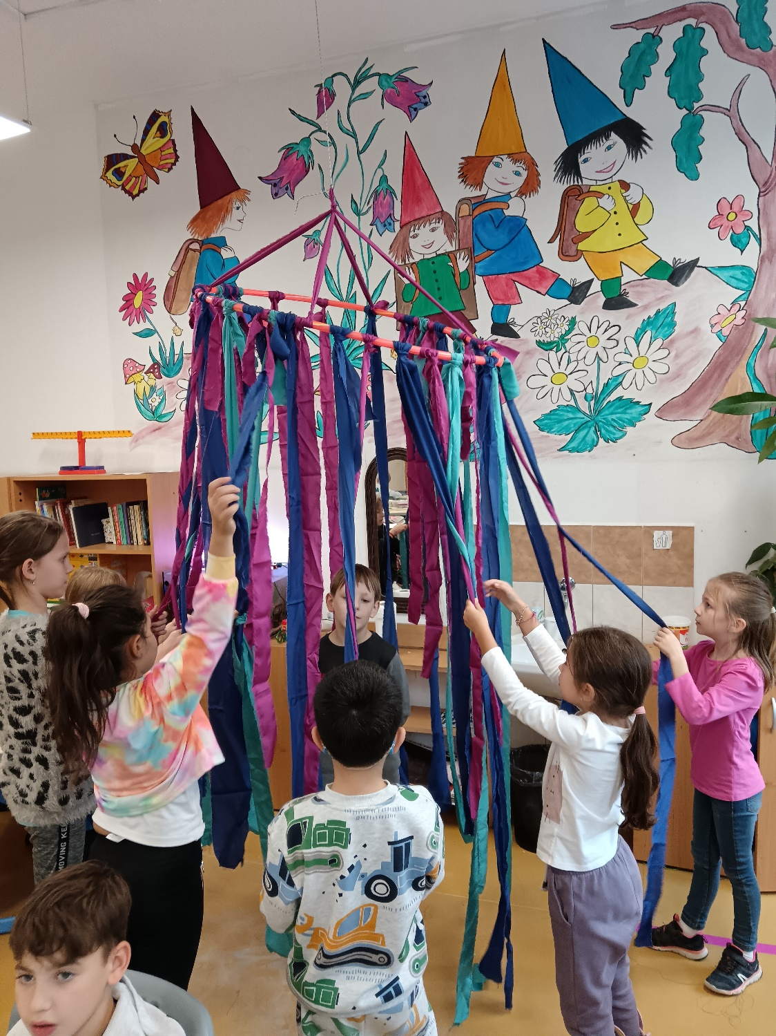
Sződligeti Gárdonyi Géza Általános Iskola
Tóthné Móczár Orsolya
Szabadtér, élettér, mozgástér
Notes:
Az interneten való böngészés több agyterületet aktivál, mint az olvasás. Akik rendszeresen interneten böngésznek, nagyobb rövidtávú memóriával rendelkeznek, a döntéshozatali és probléma megoldási régiókban nagyobb aktivitás mutatkozik

Slide 21
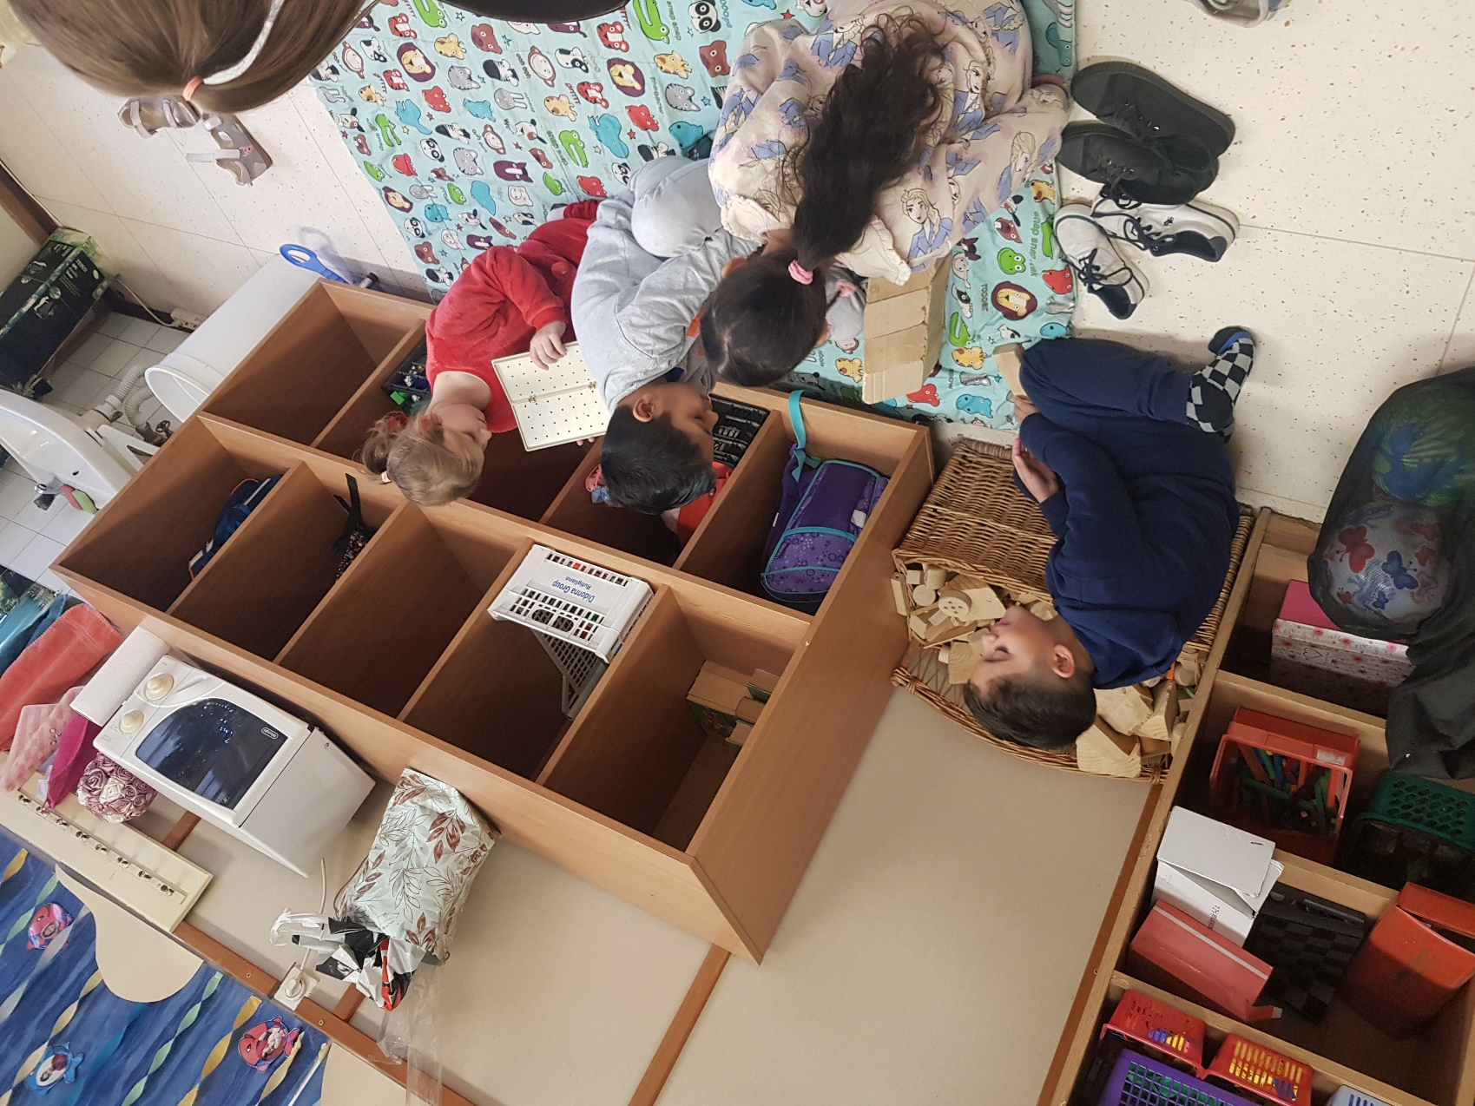
Németh Kálmán Általános Iskola
Lukácsné Rozovlyán Zsuzsanna
Beszélő (tanulási) terek
Notes:
Az interneten való böngészés több agyterületet aktivál, mint az olvasás. Akik rendszeresen interneten böngésznek, nagyobb rövidtávú memóriával rendelkeznek, a döntéshozatali és probléma megoldási régiókban nagyobb aktivitás mutatkozik

Slide 22
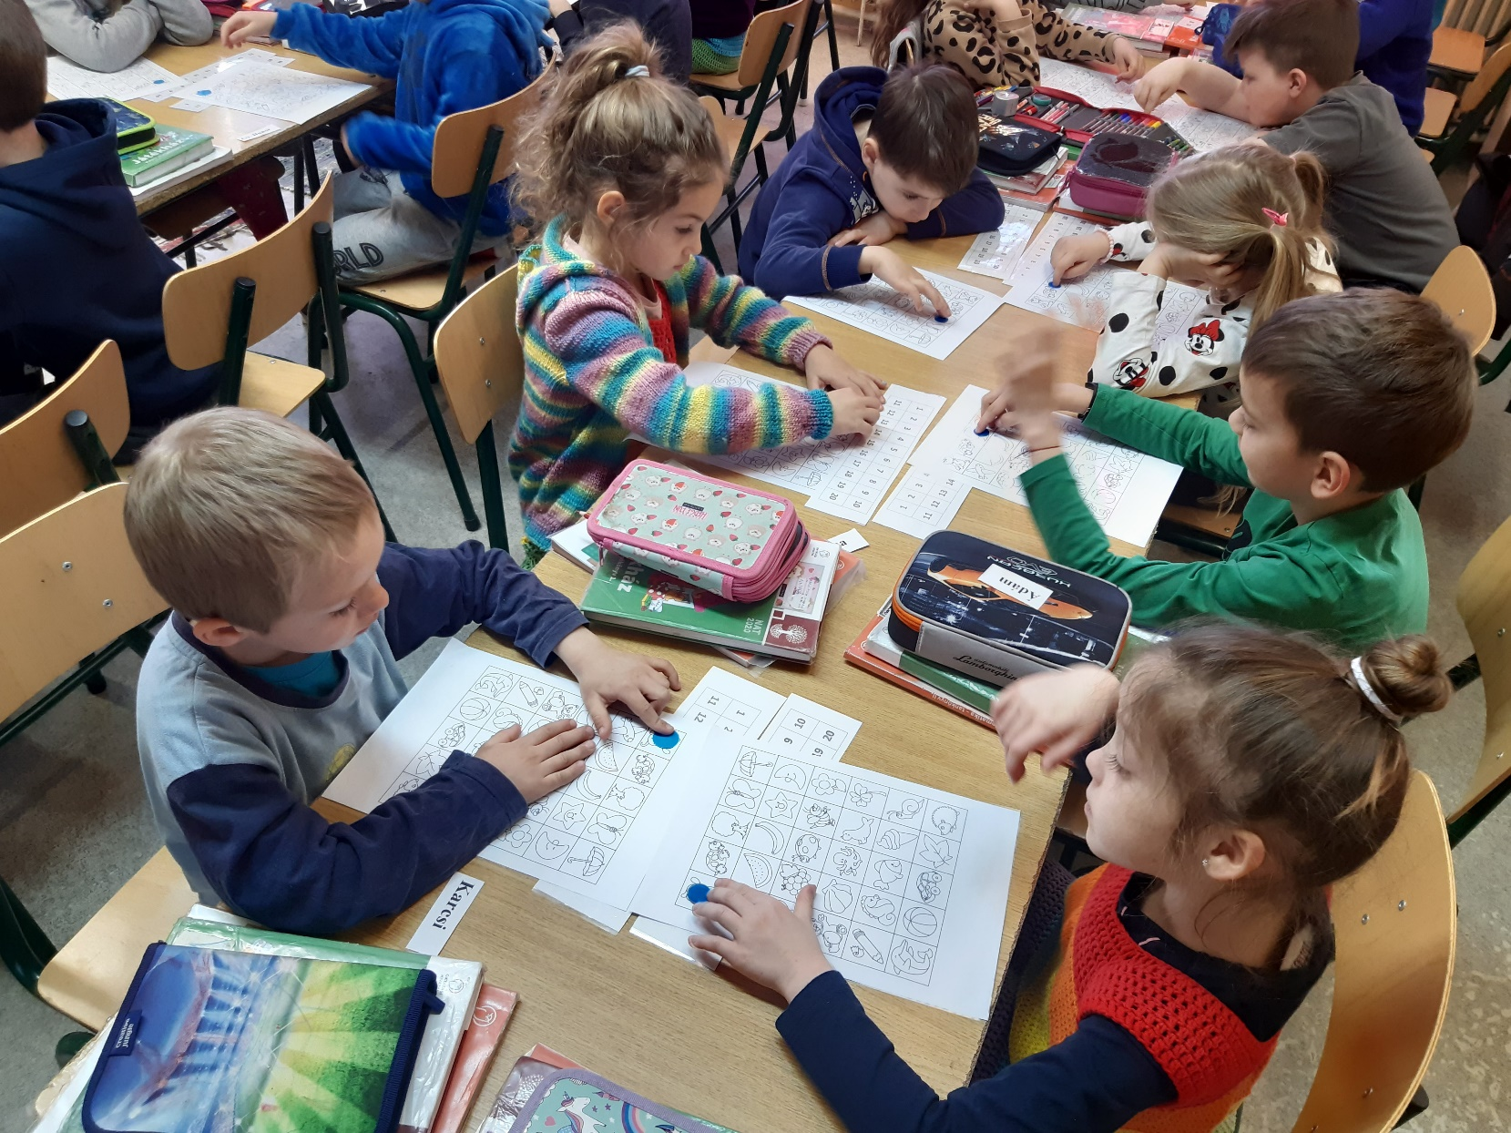
Kosdi Arany János Általános Iskola
Ziman Réka
Mozgásfejlesztés
Notes:
Az interneten való böngészés több agyterületet aktivál, mint az olvasás. Akik rendszeresen interneten böngésznek, nagyobb rövidtávú memóriával rendelkeznek, a döntéshozatali és probléma megoldási régiókban nagyobb aktivitás mutatkozik

Slide 23
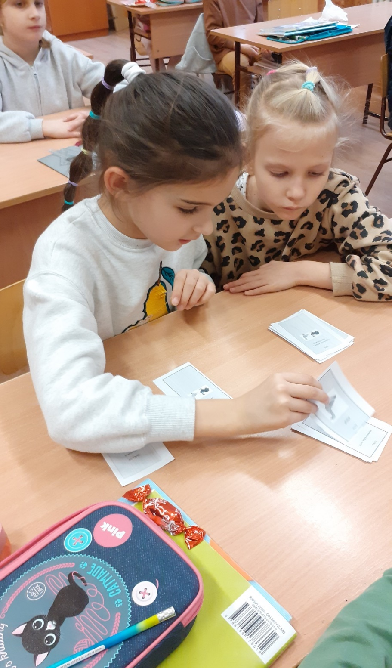
Váci Petőfi Sándor Általános Iskola
Turi-Gabrielisz Ágnes
Tanulás játékkal, tanulókártyák
Notes:
Az interneten való böngészés több agyterületet aktivál, mint az olvasás. Akik rendszeresen interneten böngésznek, nagyobb rövidtávú memóriával rendelkeznek, a döntéshozatali és probléma megoldási régiókban nagyobb aktivitás mutatkozik

Slide 24
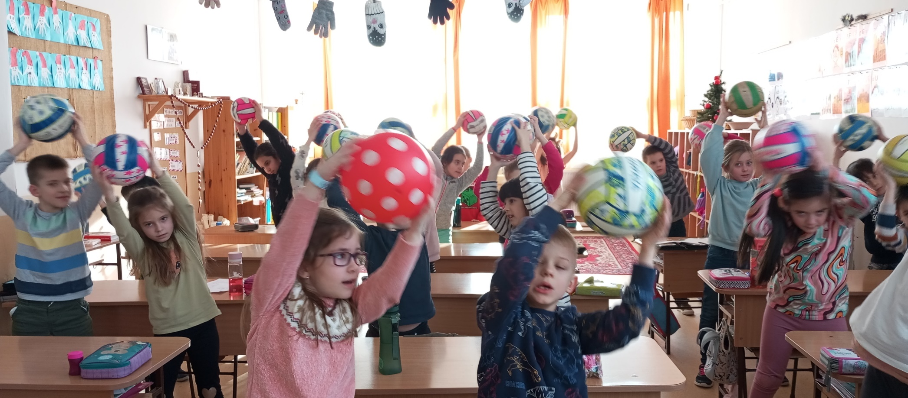
Tiszaparti Római Katolikus Általános Iskola és Gimnázium
Nagy Zsuzsanna
Mozgáspihenő
Notes:
Az interneten való böngészés több agyterületet aktivál, mint az olvasás. Akik rendszeresen interneten böngésznek, nagyobb rövidtávú memóriával rendelkeznek, a döntéshozatali és probléma megoldási régiókban nagyobb aktivitás mutatkozik

Slide 25
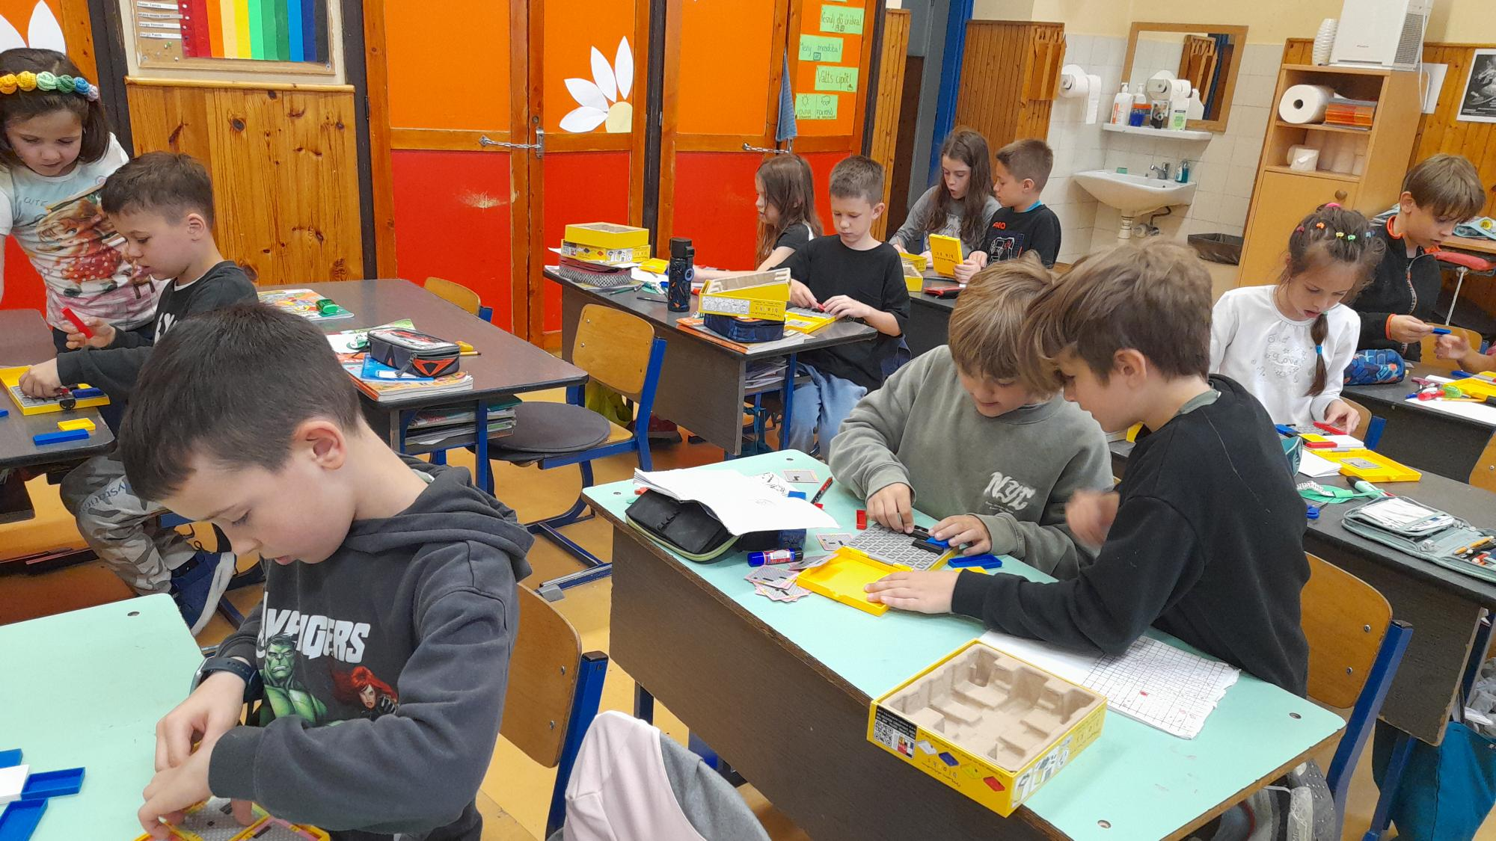
Váci Juhász Gyula Általános Iskola
Károly Melinda
Mondrian blokkok használata
Notes:
Az interneten való böngészés több agyterületet aktivál, mint az olvasás. Akik rendszeresen interneten böngésznek, nagyobb rövidtávú memóriával rendelkeznek, a döntéshozatali és probléma megoldási régiókban nagyobb aktivitás mutatkozik

Slide 26
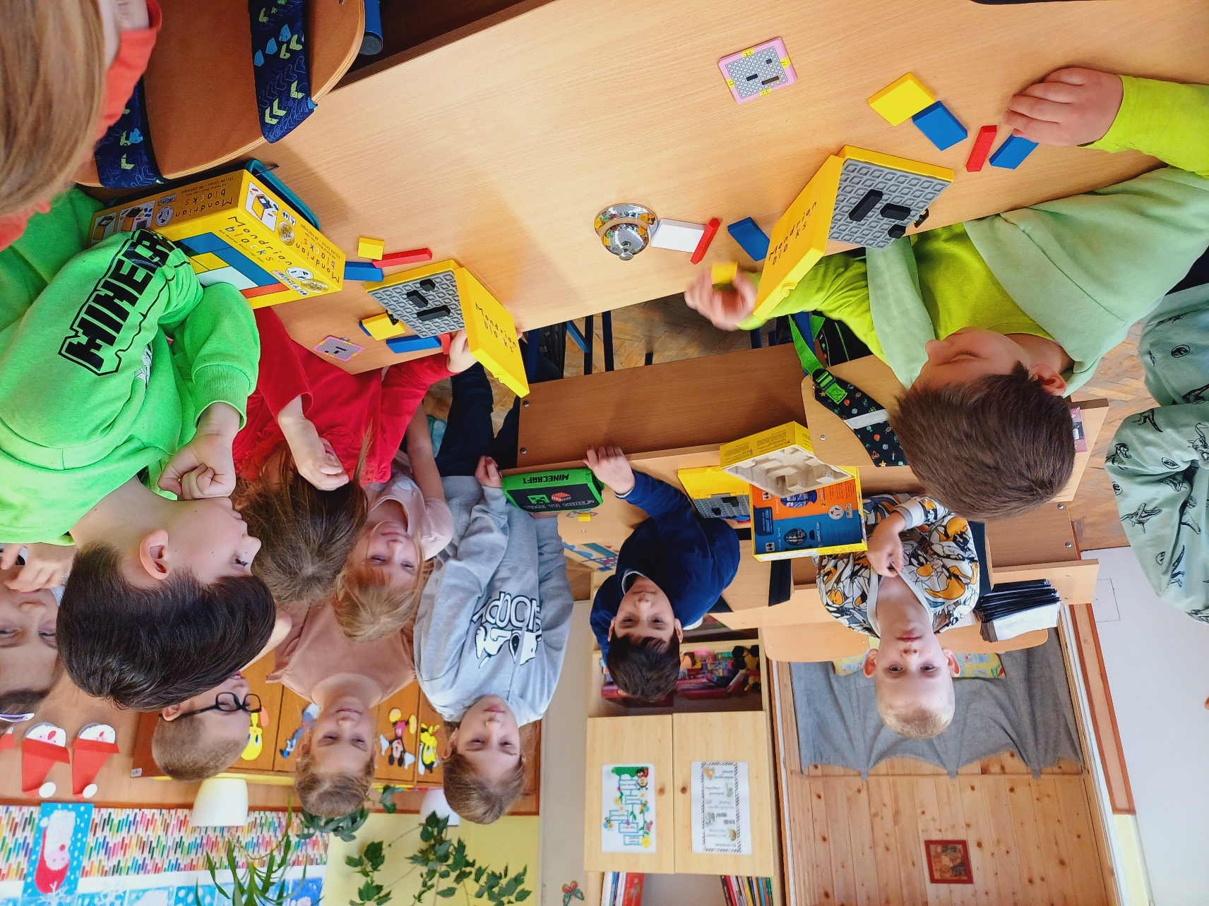
Balassagyarmati Dózsa György Általános Iskola
Benkóné Horváth Edina
Mondrian blokkok használata
Notes:
Az interneten való böngészés több agyterületet aktivál, mint az olvasás. Akik rendszeresen interneten böngésznek, nagyobb rövidtávú memóriával rendelkeznek, a döntéshozatali és probléma megoldási régiókban nagyobb aktivitás mutatkozik

Slide 27
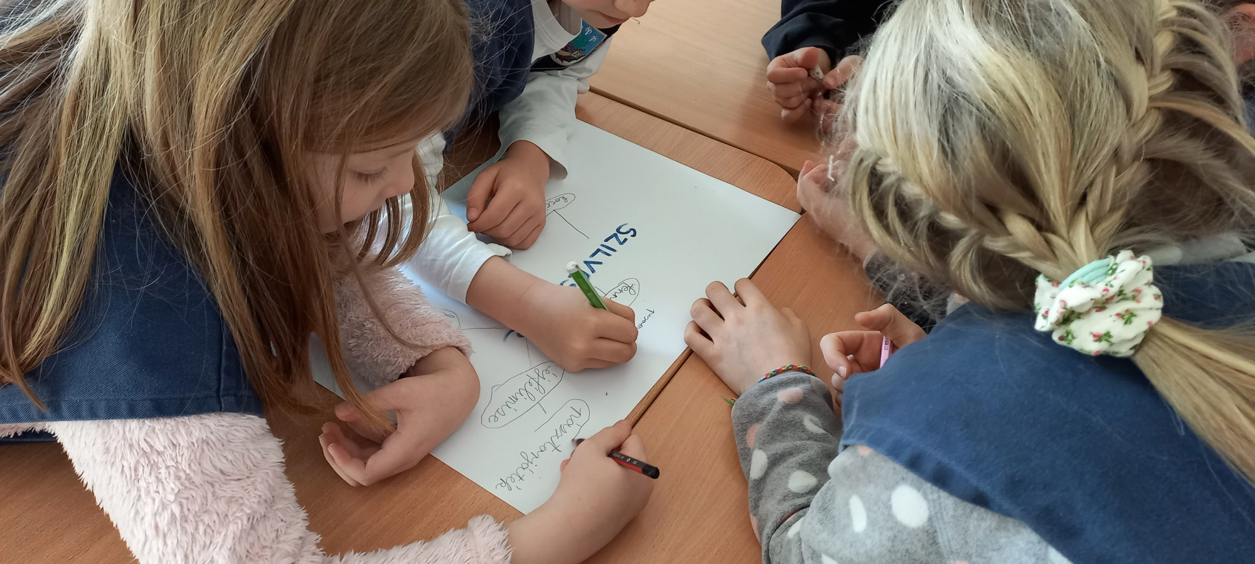
Szent Angéla Ferences Általános Iskola és Gimnázium
Győryné Gerbely Leonóra Györgyi
Pókábra- módszer
Notes:
Az interneten való böngészés több agyterületet aktivál, mint az olvasás. Akik rendszeresen interneten böngésznek, nagyobb rövidtávú memóriával rendelkeznek, a döntéshozatali és probléma megoldási régiókban nagyobb aktivitás mutatkozik

Slide 28
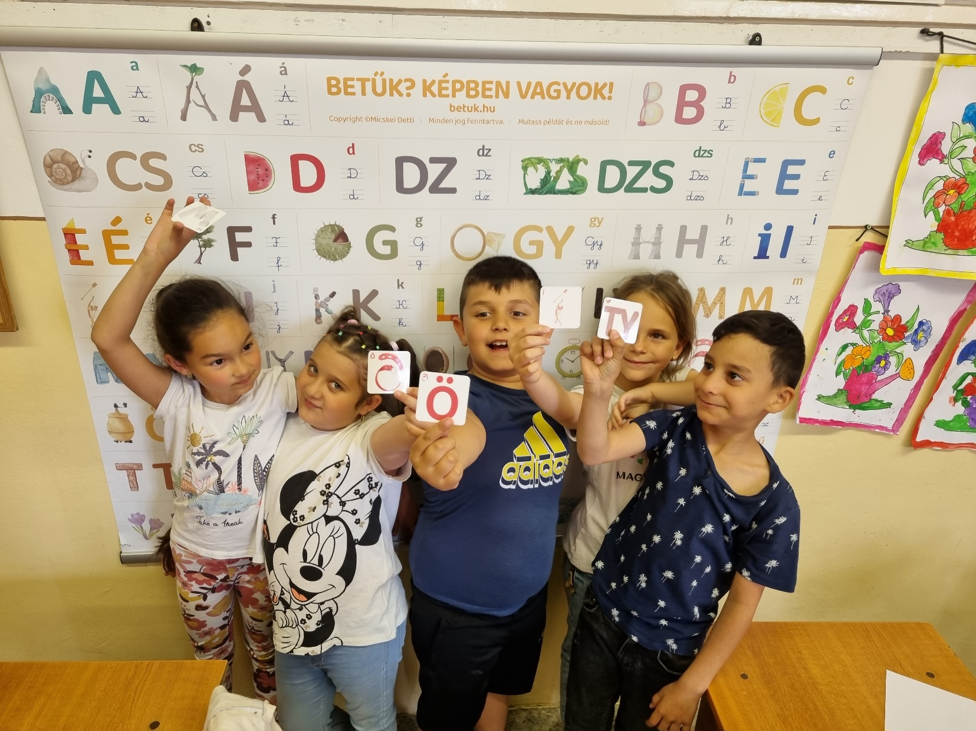
Nógrádmegyeri Mikszáth Kálmán Általános Iskola
Unyiné Kovács Szabina
Betűk képekben
Notes:
Az interneten való böngészés több agyterületet aktivál, mint az olvasás. Akik rendszeresen interneten böngésznek, nagyobb rövidtávú memóriával rendelkeznek, a döntéshozatali és probléma megoldási régiókban nagyobb aktivitás mutatkozik

Slide 29
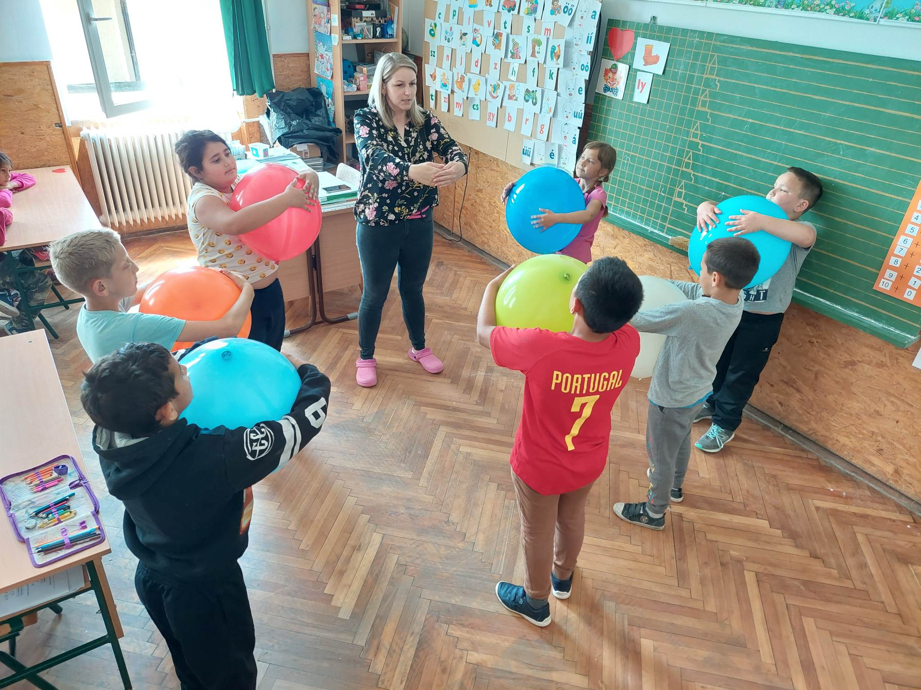
Varsányi Hunyadi János Általános Iskola Őrhalom
Horváth Nikoletta
Mozgáspihenő
Notes:
Az interneten való böngészés több agyterületet aktivál, mint az olvasás. Akik rendszeresen interneten böngésznek, nagyobb rövidtávú memóriával rendelkeznek, a döntéshozatali és probléma megoldási régiókban nagyobb aktivitás mutatkozik

Slide 30
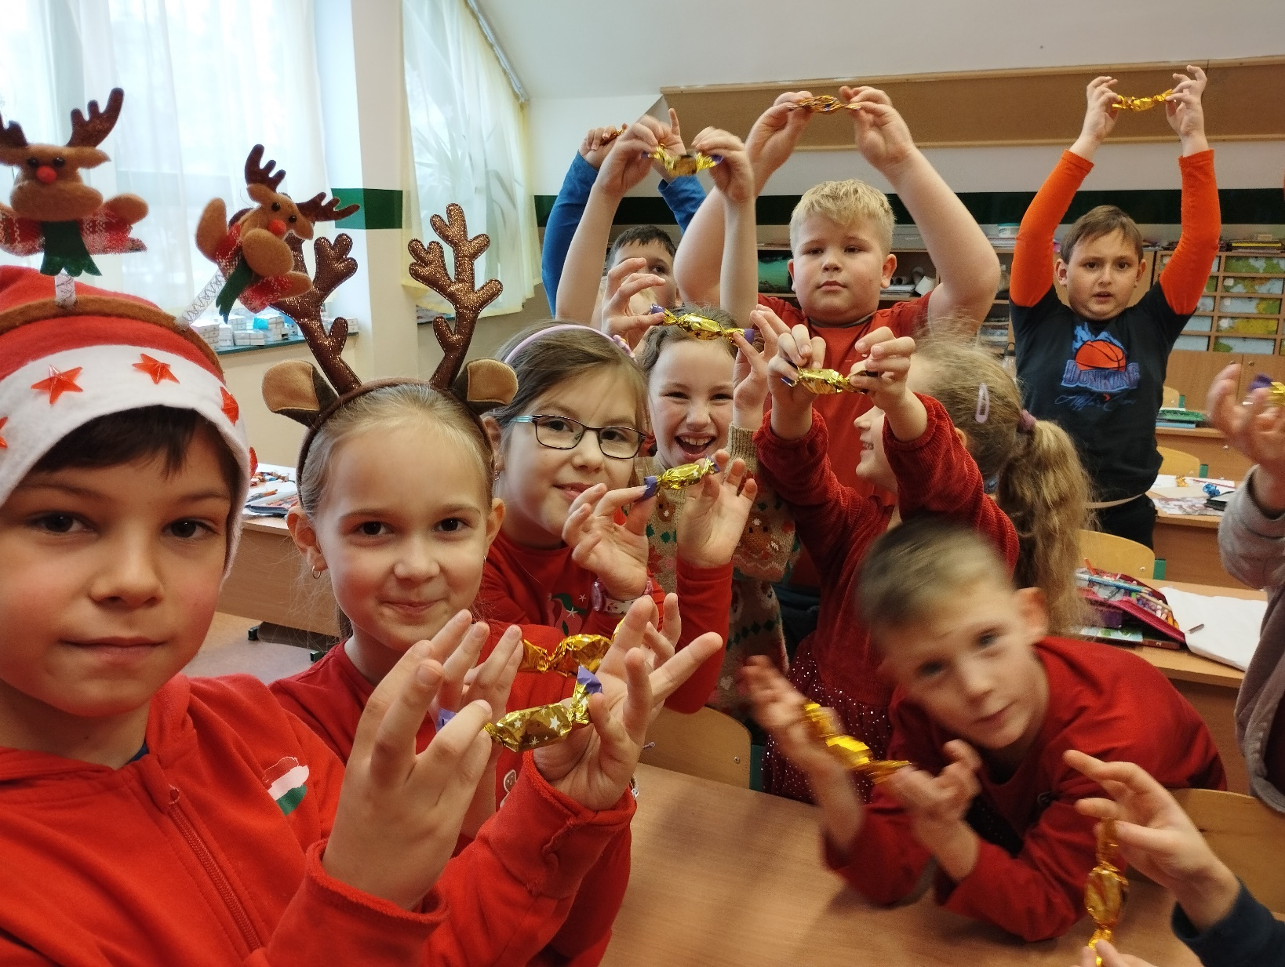
Váci Árpád Fejedelem Általános Iskola
Dérné Laczhegyi Zsuzsanna
Ujjtudatosság fejlesztése
Notes:
Az interneten való böngészés több agyterületet aktivál, mint az olvasás. Akik rendszeresen interneten böngésznek, nagyobb rövidtávú memóriával rendelkeznek, a döntéshozatali és probléma megoldási régiókban nagyobb aktivitás mutatkozik

Slide 31
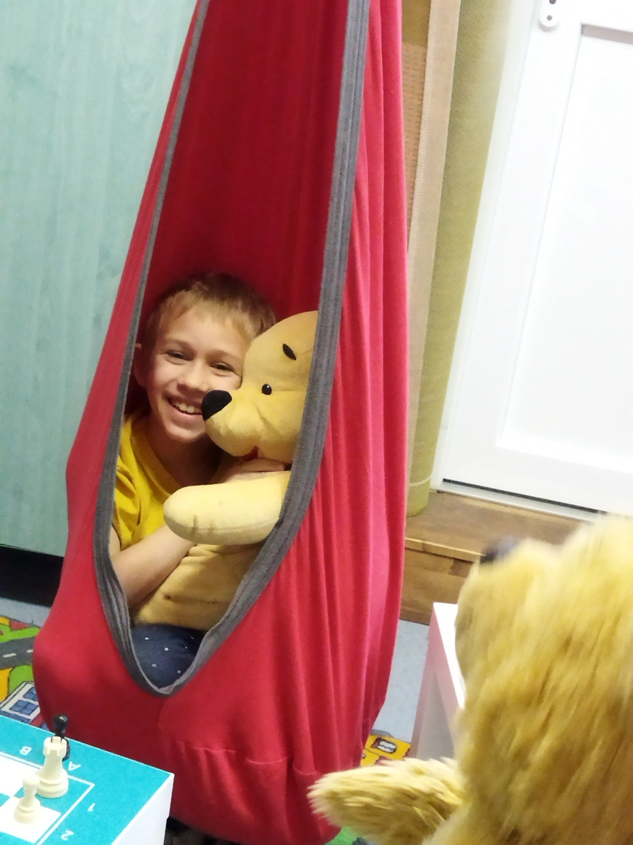
Kosdi Arany János Általános Iskola
Véglesi Andrea
Beszélő (tanulási) terek
Notes:
Az interneten való böngészés több agyterületet aktivál, mint az olvasás. Akik rendszeresen interneten böngésznek, nagyobb rövidtávú memóriával rendelkeznek, a döntéshozatali és probléma megoldási régiókban nagyobb aktivitás mutatkozik

